Slide 1
面向机器人足球比赛的
开放式仿真系统开发
日 期：2010.4.22

Slide 2
研究背景
开放式仿真系统分析与设计
仿真建模与可视化技术
开放式仿真系统平台的实现
开放式仿真系统插件开发
开放式仿真系统实验

Slide 3
一 研究背景
面向小型足球机器人比赛的仿真系统的不足之处
  只针对特定足球队，缺乏通用性
开放式足球比赛仿真系统的目标
  通用性
  可扩展

Slide 4
二 开放式仿真系统分析与设计
RoboCup SSL比赛系统分析
Robocup SSL开放式仿真系统
开放式仿真系统结构
开放式仿真系统总体方案设计

Slide 5
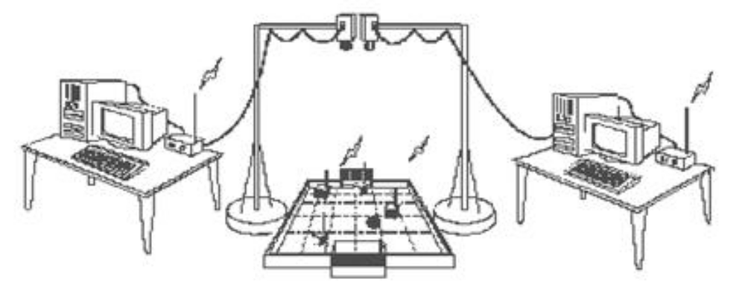
RoboCup SSL比赛系统分析

Slide 6
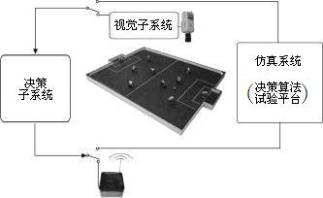
Robocup SSL开放式仿真系统

Slide 7
开放式仿真系统的目标
实现一个能够让不同球队间进行仿真比赛的仿真系统，促进RoboCup SSL决策系统相关技术的发展。
具备灵活的功能扩展机制，能够方便地为原有仿真系统增加功能。

Slide 8
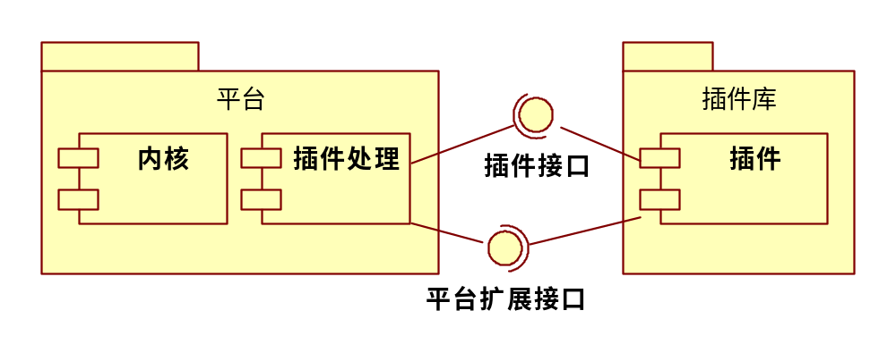
开放式仿真系统结构

Slide 9
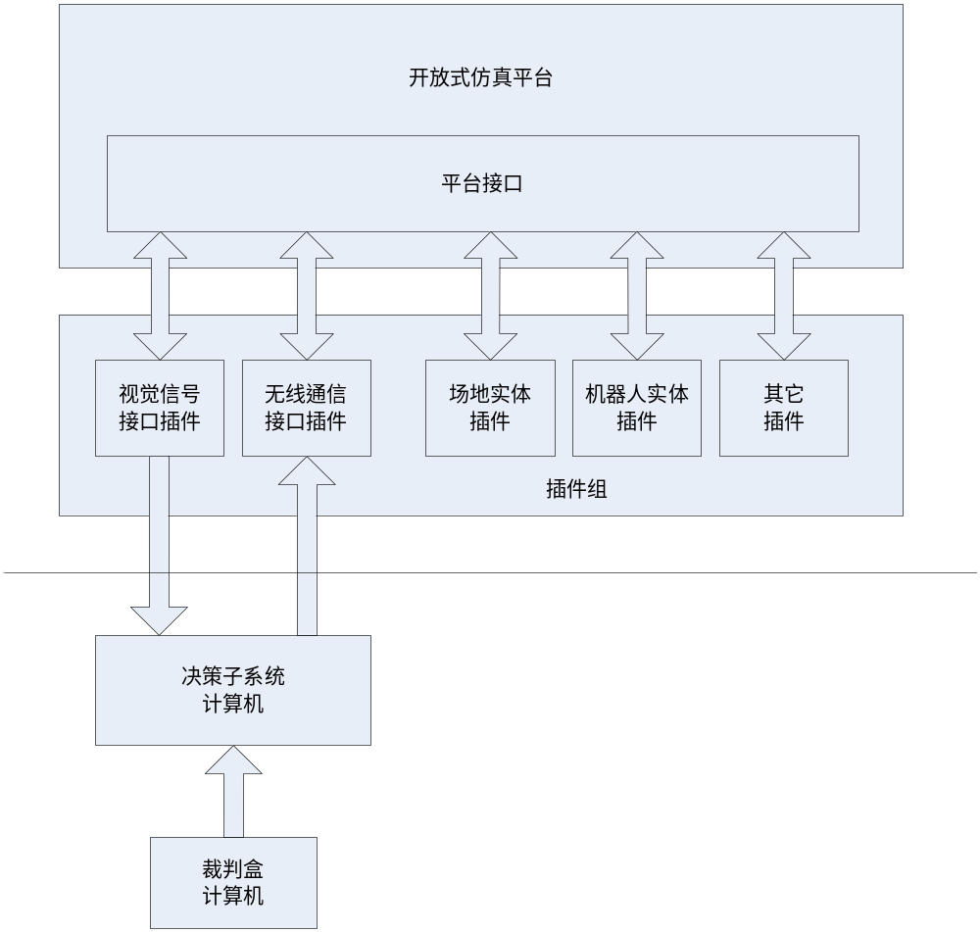

Slide 10
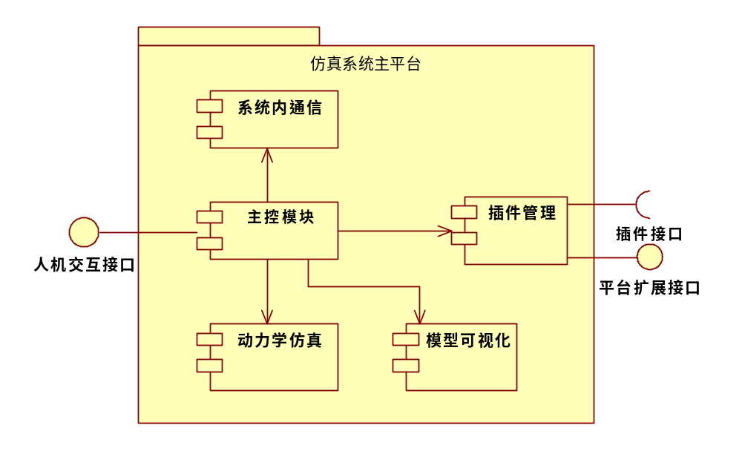
开放式仿真系统总体方案设计

Slide 11
三 仿真建模与可视化技术
动力学仿真
  刚体动力学仿真
  碰撞检测
三维可视化技术
  OpenGL
  GLFW

Slide 12
动力学仿真
ODE（Open Dynamics Engine）
World（世界）、Body（刚体）、Joint（关节）
Space（空间）、Geom（Geometry, 几何体）

Slide 13
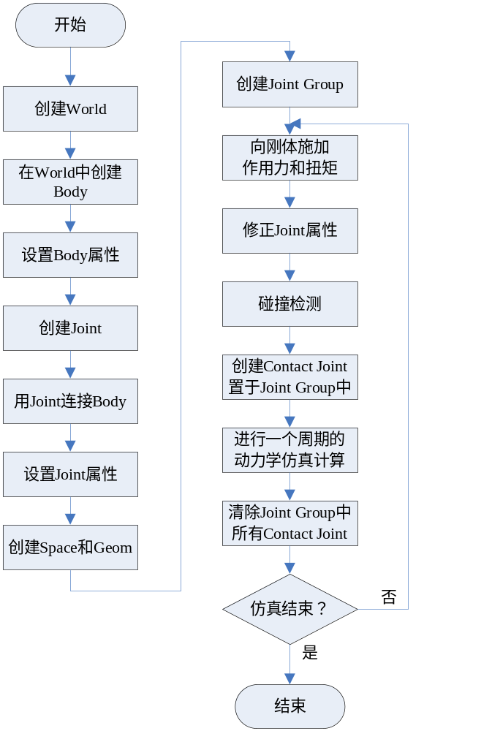
ODE仿真流程

Slide 14
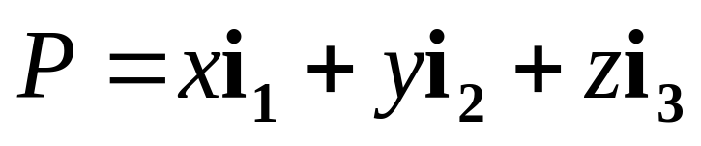
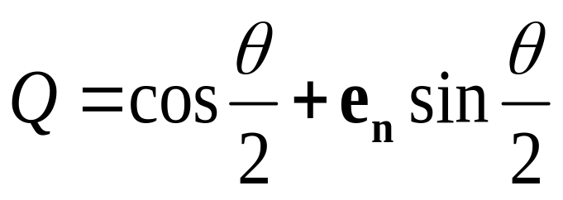
仿真部件的重要属性
表面参数
  表面弹性、摩擦系统、硬度等特性
位置和方向
  物体的位置和方向可以统一用四元数表示

Slide 15
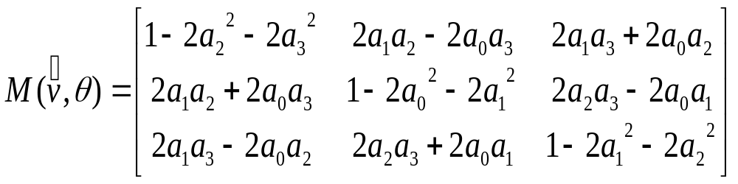
三维可视化技术
OpenGL
GLFW
OpenGL模型与ODE模型

Slide 16
四 开放式仿真系统平台的实现
动力学仿真模块
系统内通信模块
仿真器主接口模块
模型可视化模块
插件管理模块
主控模块

Slide 17
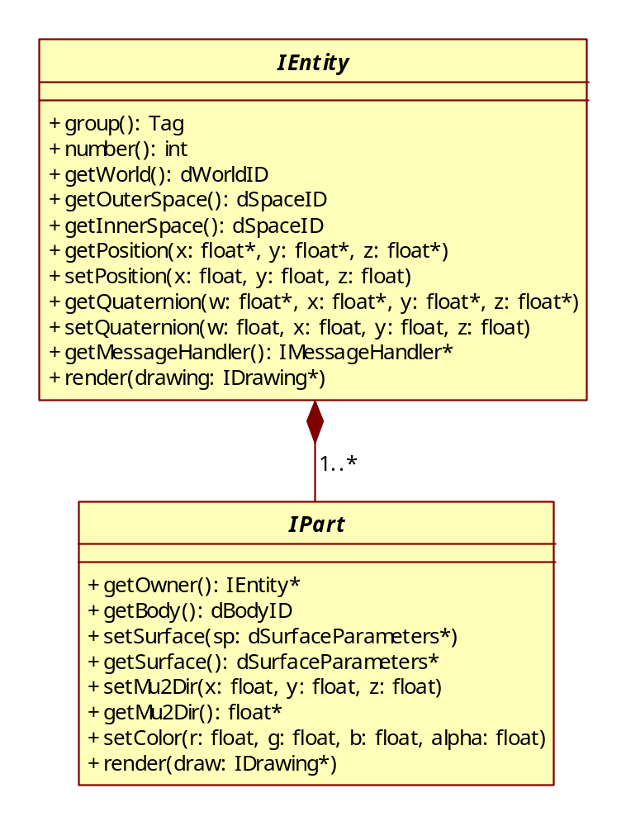
动力学仿真模块
仿真实体的组成类图

Slide 18
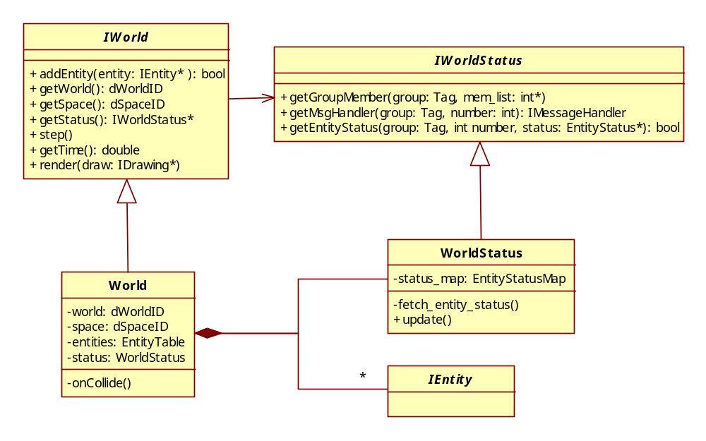
动力学仿真模块

Slide 19
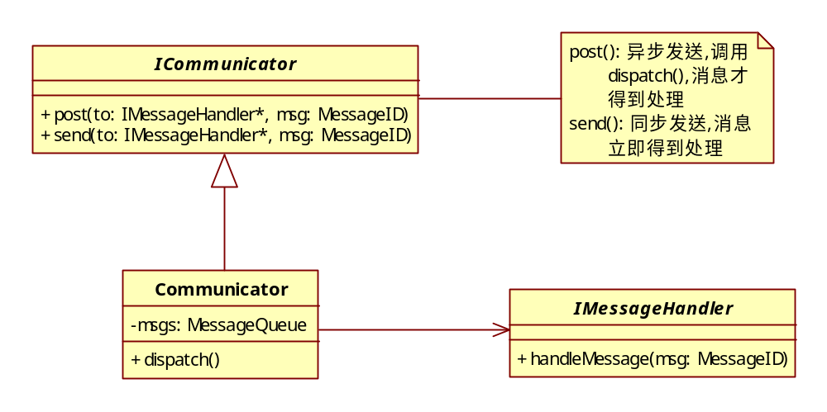
系统内通信模块

Slide 20
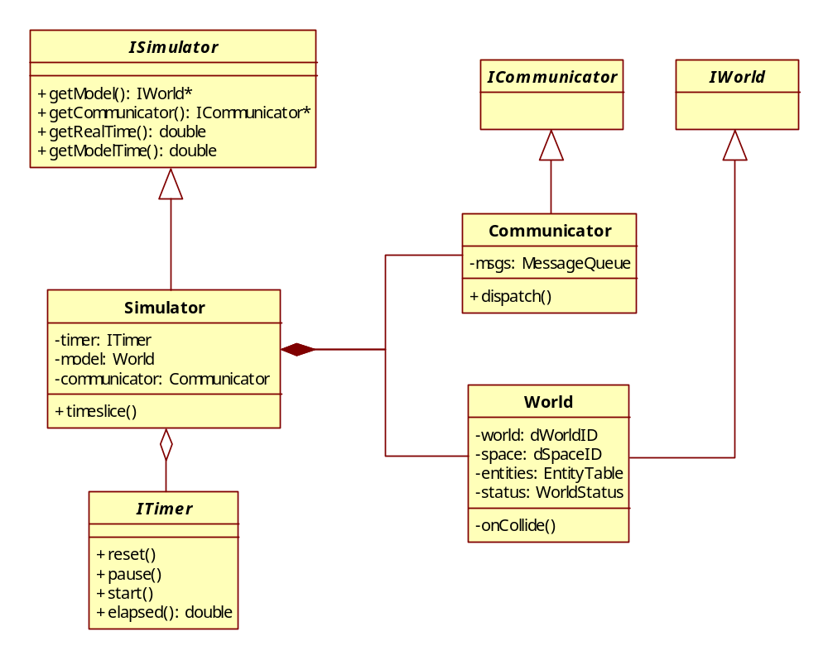
仿真器主接口模块

Slide 21
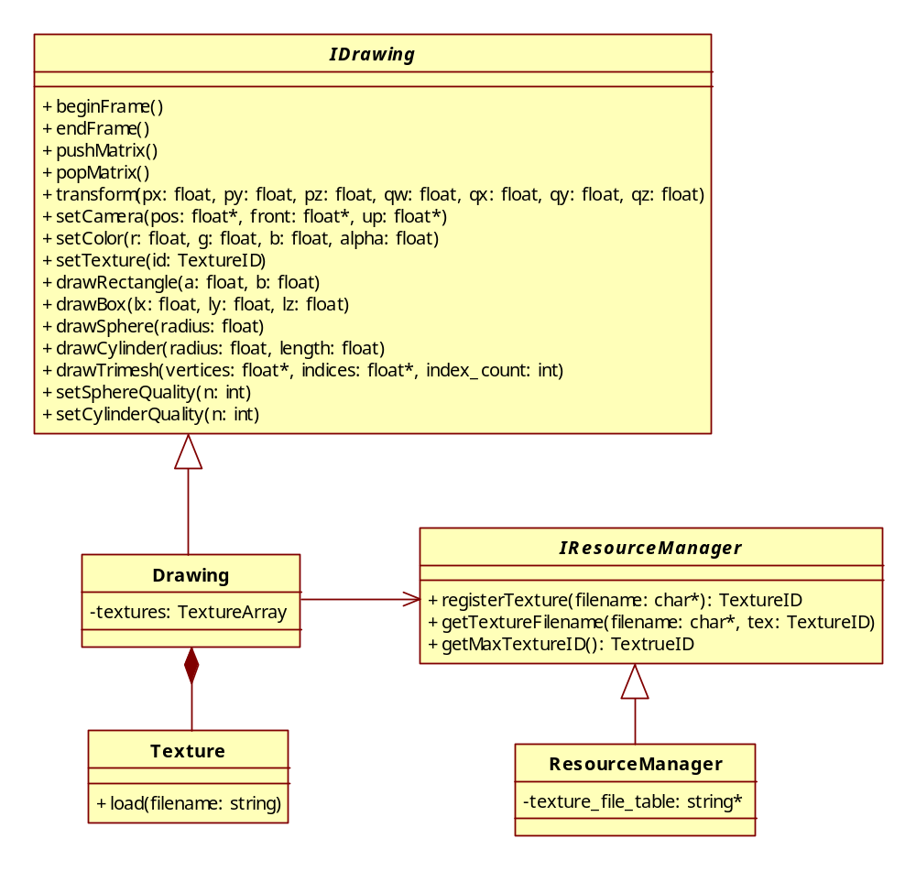
模型可视化模块

Slide 22
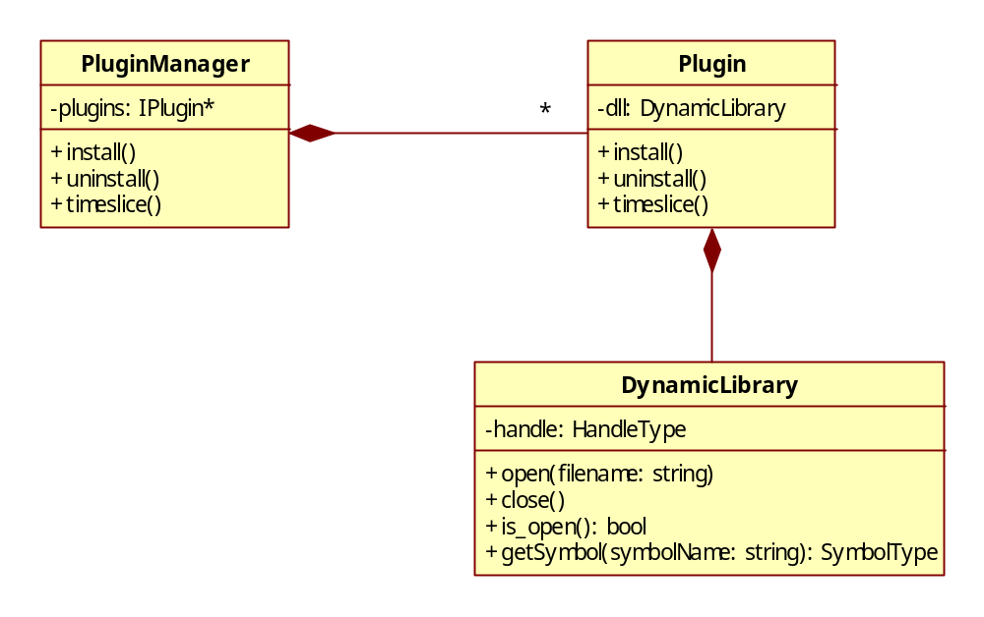
插件管理模块

Slide 23
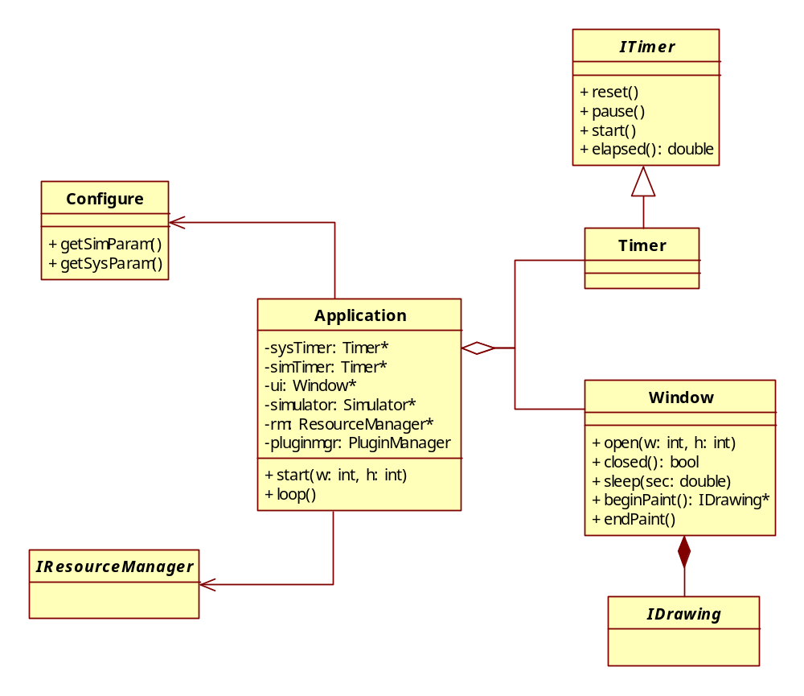
主控模块

Slide 24
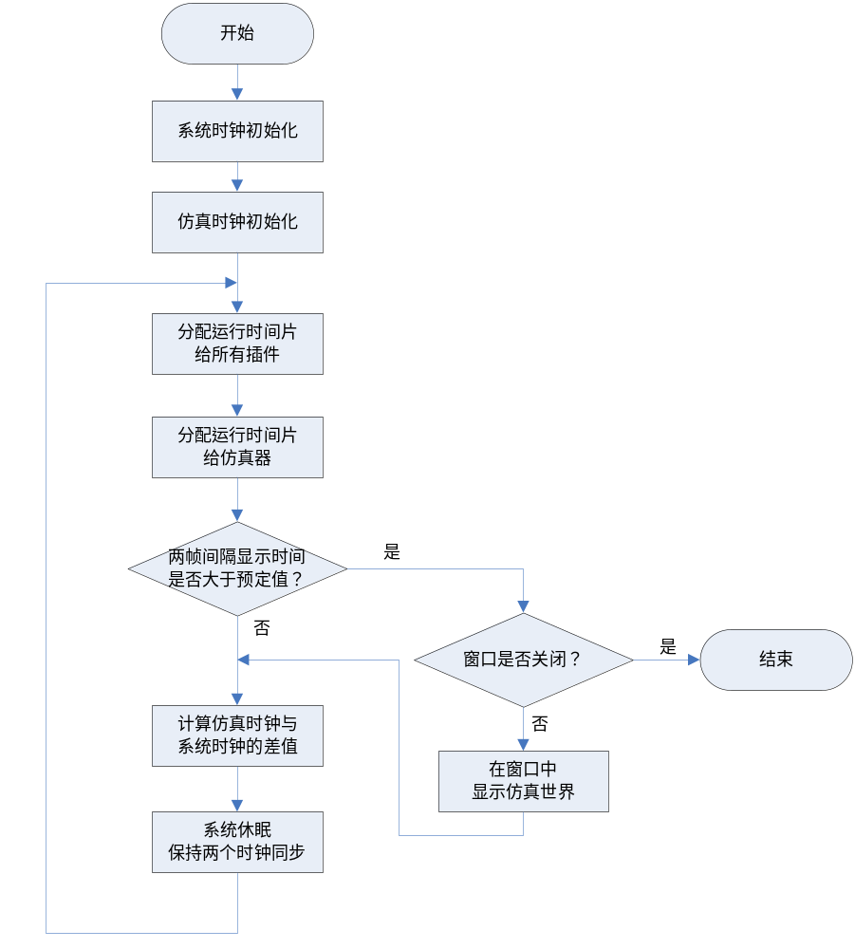
主循环流程图

Slide 25
五 开放式仿真系统插件开发
Robosim插件开发方法
通用插件开发
球队专用插件开发

Slide 26
Robosim插件开发方法
插件开发规范
Robosim SDK
构建仿真实体

Slide 27
插件开发规范
接口函数
  PluginInstall
  PluginUninstall
  PluginTimeslice
种类
  仿真模型插件
  仿真实体插件

Slide 28
Robosim SDK
接口定义
常用仿真部件构建函数
  CreateSpherePart
  CreateBoxPart
  CreateCylinderPart
  CreateOmniWheelPart
  CreateTrimeshPart
  DestroyPart
  CreateGenericPart
  GPAddGeom

Slide 29
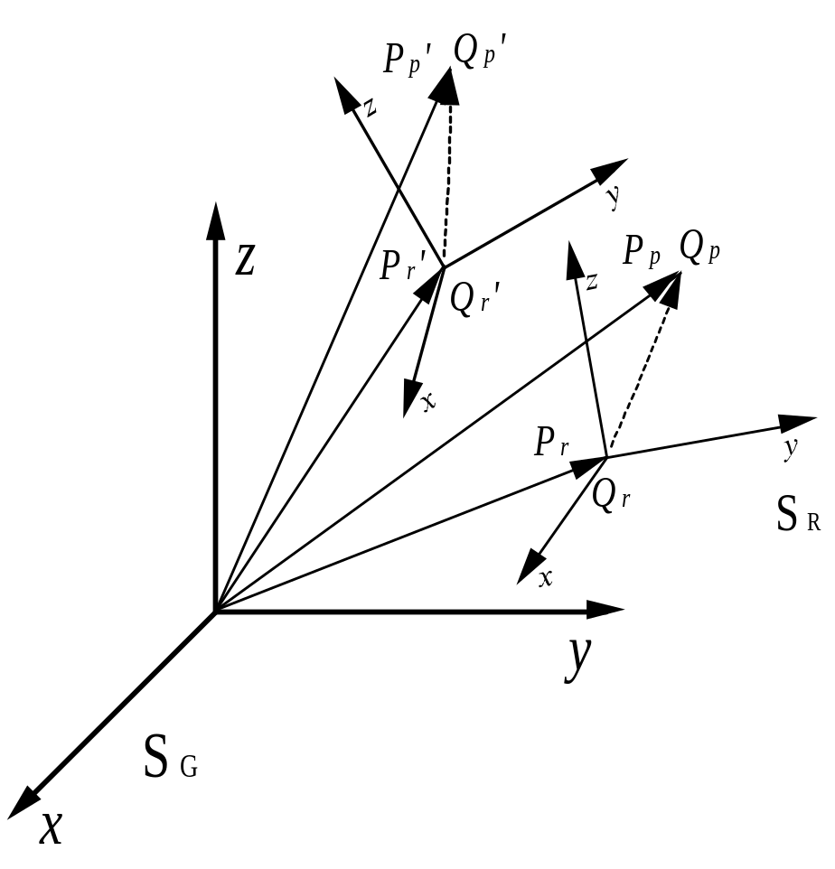
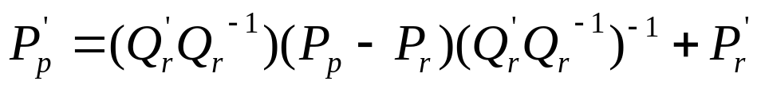
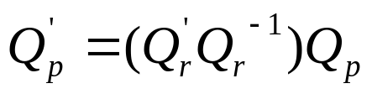
构建仿真实体

Slide 30
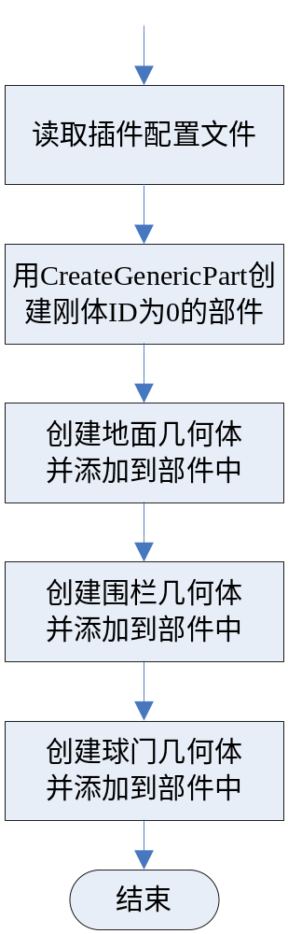
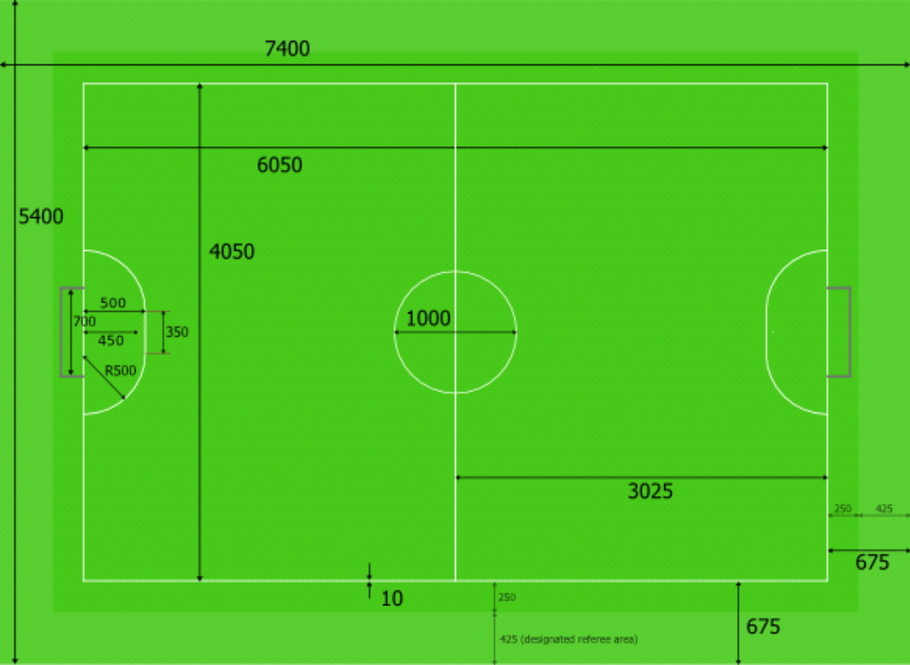
赛场插件

Slide 31
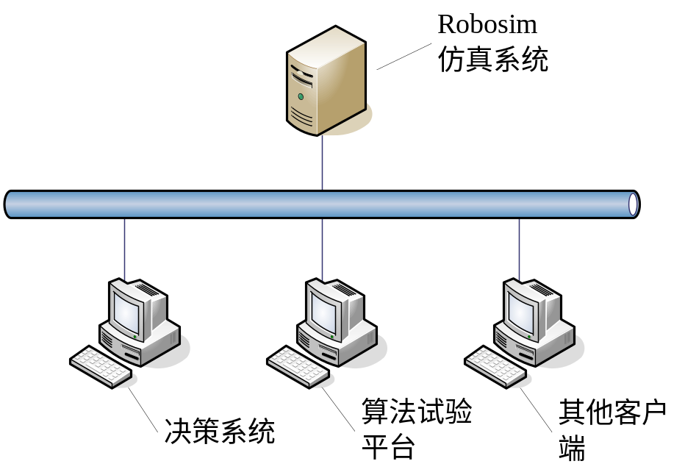
通讯插件
状态查询类命令
  SNAP（系统快照）
  LIST（仿真物ID列表）
  GPOS（查询仿真物位置）
  GVEL（查询仿真物速度）
  GDRB（查询带球器状态）
控制命令类
  SPOS（设置仿真物位置）
  SVEL（设置仿真物速度）
  SDRB（启动带球器）
  PDRB（停止带球器）
  KICK（踢球）
  SCOP（挑球）
系统信息类
  RDY（系统是否就绪）
  VER（RGCP协议版本）
  TIME（系统时间）

Slide 32
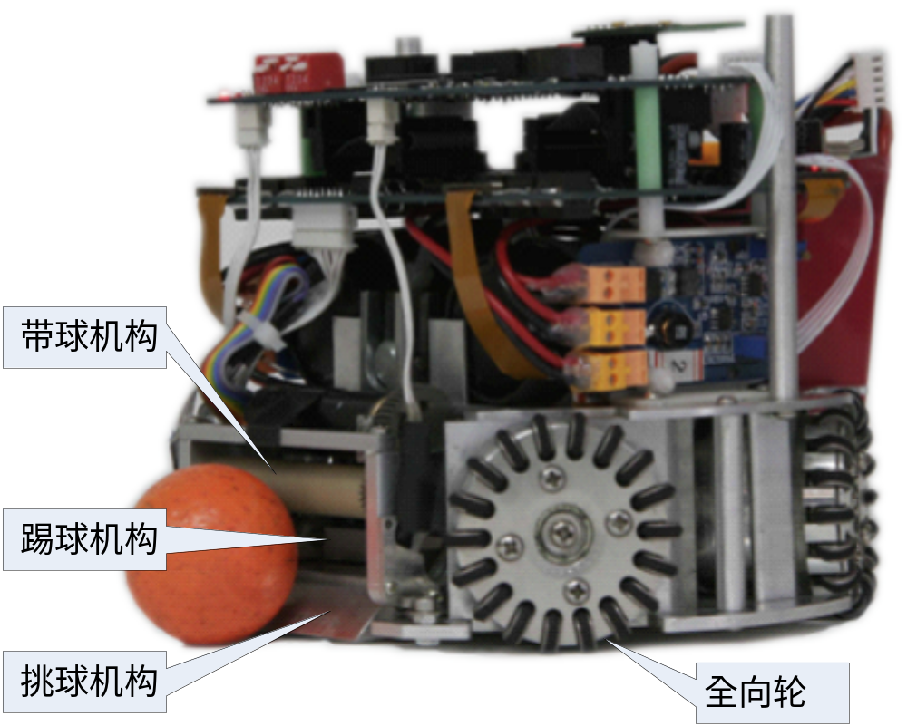
球队专用插件开发
足球机器人结构
  主体
  车轮
  带球装置
  踢球装置
  挑球装置
  控制系统仿真

Slide 33
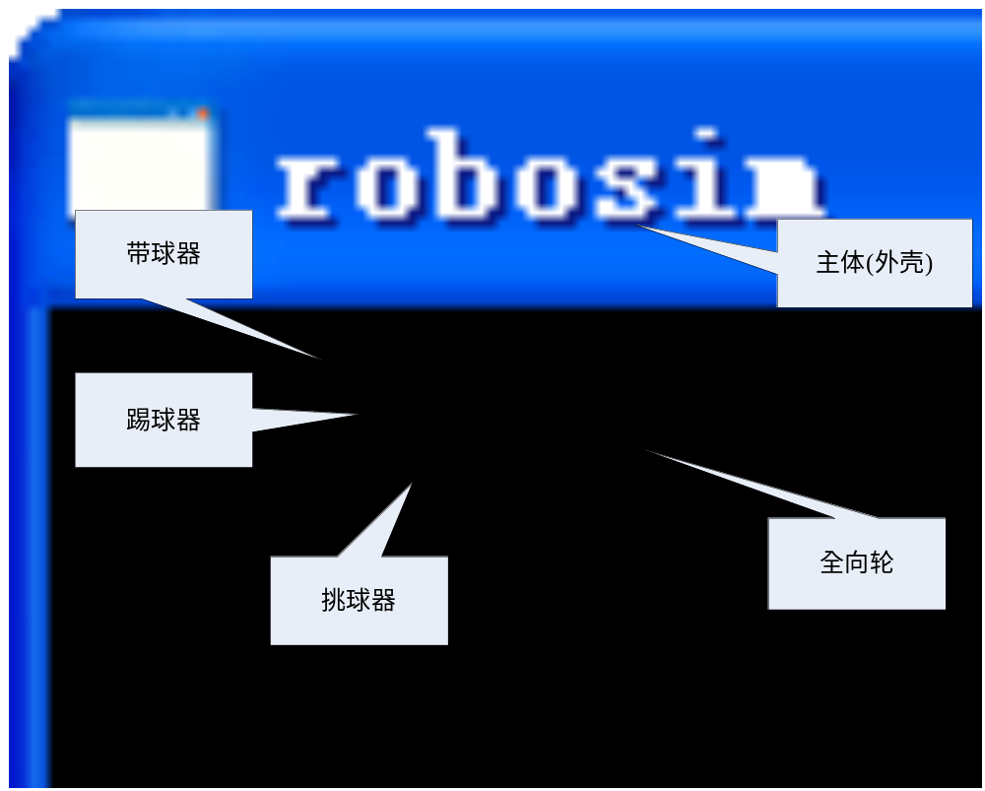
机器人仿真结果

Slide 34
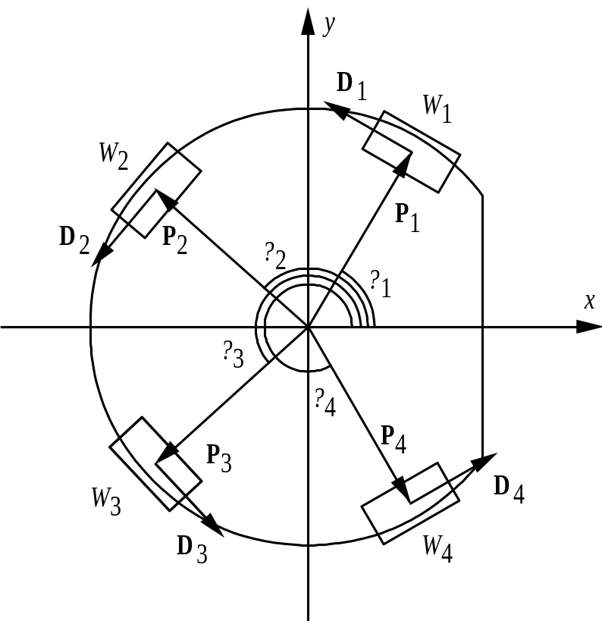
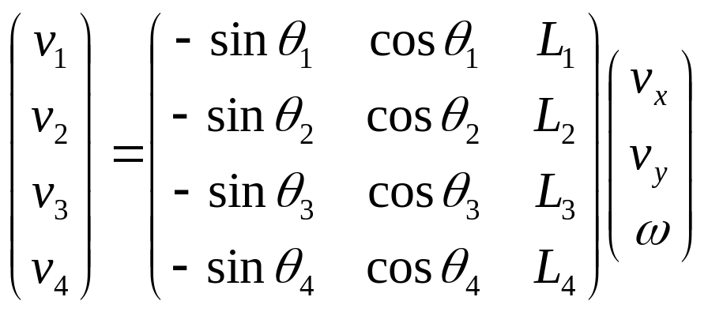
控制系统仿真

Slide 35
六 开放式仿真系统实验
仿真实验步骤
算法实验示例
基于开放式仿真系统的仿真比赛

Slide 36
仿真实验步骤
安装仿真系统核心程序文件
分析实验对象，编写仿真系统插件
安装插件，进行相关配置，建立仿真实验环境
启动系统，进行实验
分析实验结果，改进算法

Slide 37
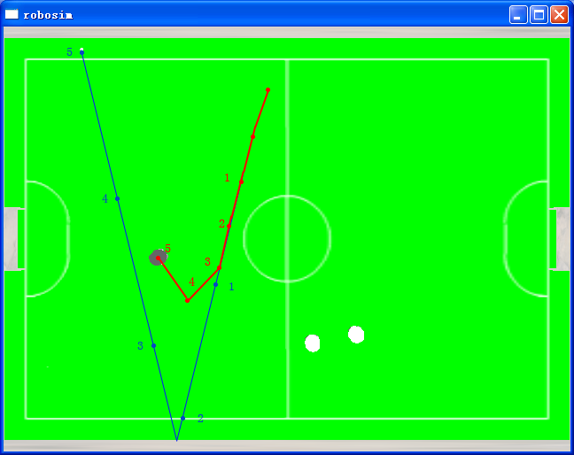
跟球决策子系统

Slide 38
基于开放式仿真系统的仿真比赛
虚拟竞技比赛系统
校际间球队的交流

